Slide 1





Flow Matching for Generative Modeling
Apoio
Lipman, Chen, Ben-Hamu, Nickel & Le · Meta AI / Weizmann · ICLR 2023
Seminário em dupla
Cleiver · (nome do colega)
arXiv:2210.02747
Goiânia
2026
Notes:
CAPA. Combinem quem abre. Nome do colega precisa ser preenchido.

Slide 2

Roteiro — 20 minutos, em dupla
BLOCO 1 · 0 – 9 min
BLOCO 2 · 9 – 18 min
O problema e a virada
O mecanismo e os números
• O que é um CNF — e por que era caro demais
• A perda ideal, e por que ela é intratável
• A virada: condicionar em um único dado
• Teoremas 1 e 2 — o treino fica possível
• Caminhos gaussianos e o Teorema 3
• O caminho de Transporte Ótimo (OT)
• O algoritmo de treino em 6 linhas
• Resultados, limitações e impacto
A pergunta que guia tudo: como descobrir o campo vetorial que transforma ruído em dados?
2
Notes:
[A] 0:00–0:30 · Leia os dois blocos rápido e vá embora. Não gaste mais de 30s aqui.

Slide 3
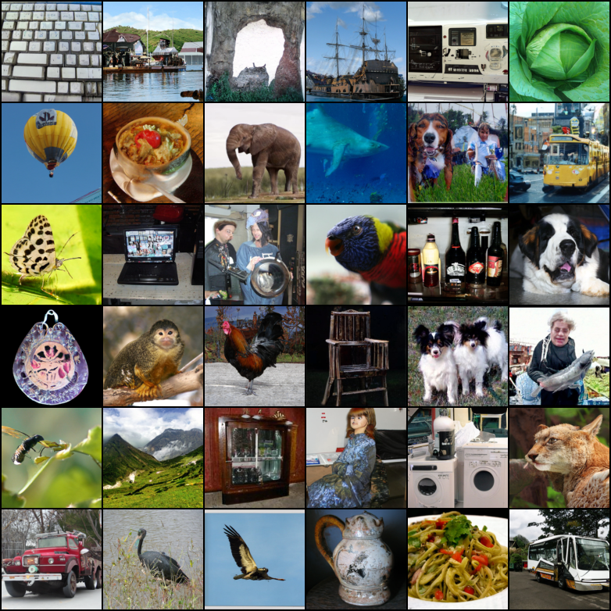
Difusão é um caso particular
Este artigo treina Continuous Normalizing Flows em escala pela primeira vez — e gera melhor.
Melhor em tudo
Verossimilhança e qualidade de imagem melhoram juntas — o que é raro.
33% menos
imagens processadas no treino do ImageNet 128×128.
60% das avaliações
da rede para gerar uma amostra com o mesmo erro numérico.
Convenção deste artigo: t = 0 → ruído · t = 1 → dados (o inverso de DDPM)
3
Notes:
[A] 0:30–1:30 · Abra pelo resultado. 'Difusão é um caso particular de uma família mais geral — CNFs. Ninguém usava porque treinar custava centenas de vezes mais. Este artigo resolve isso.' Aponte a convenção t=0 ruído / t=1 dados e diga que é o inverso de DDPM.

Slide 4
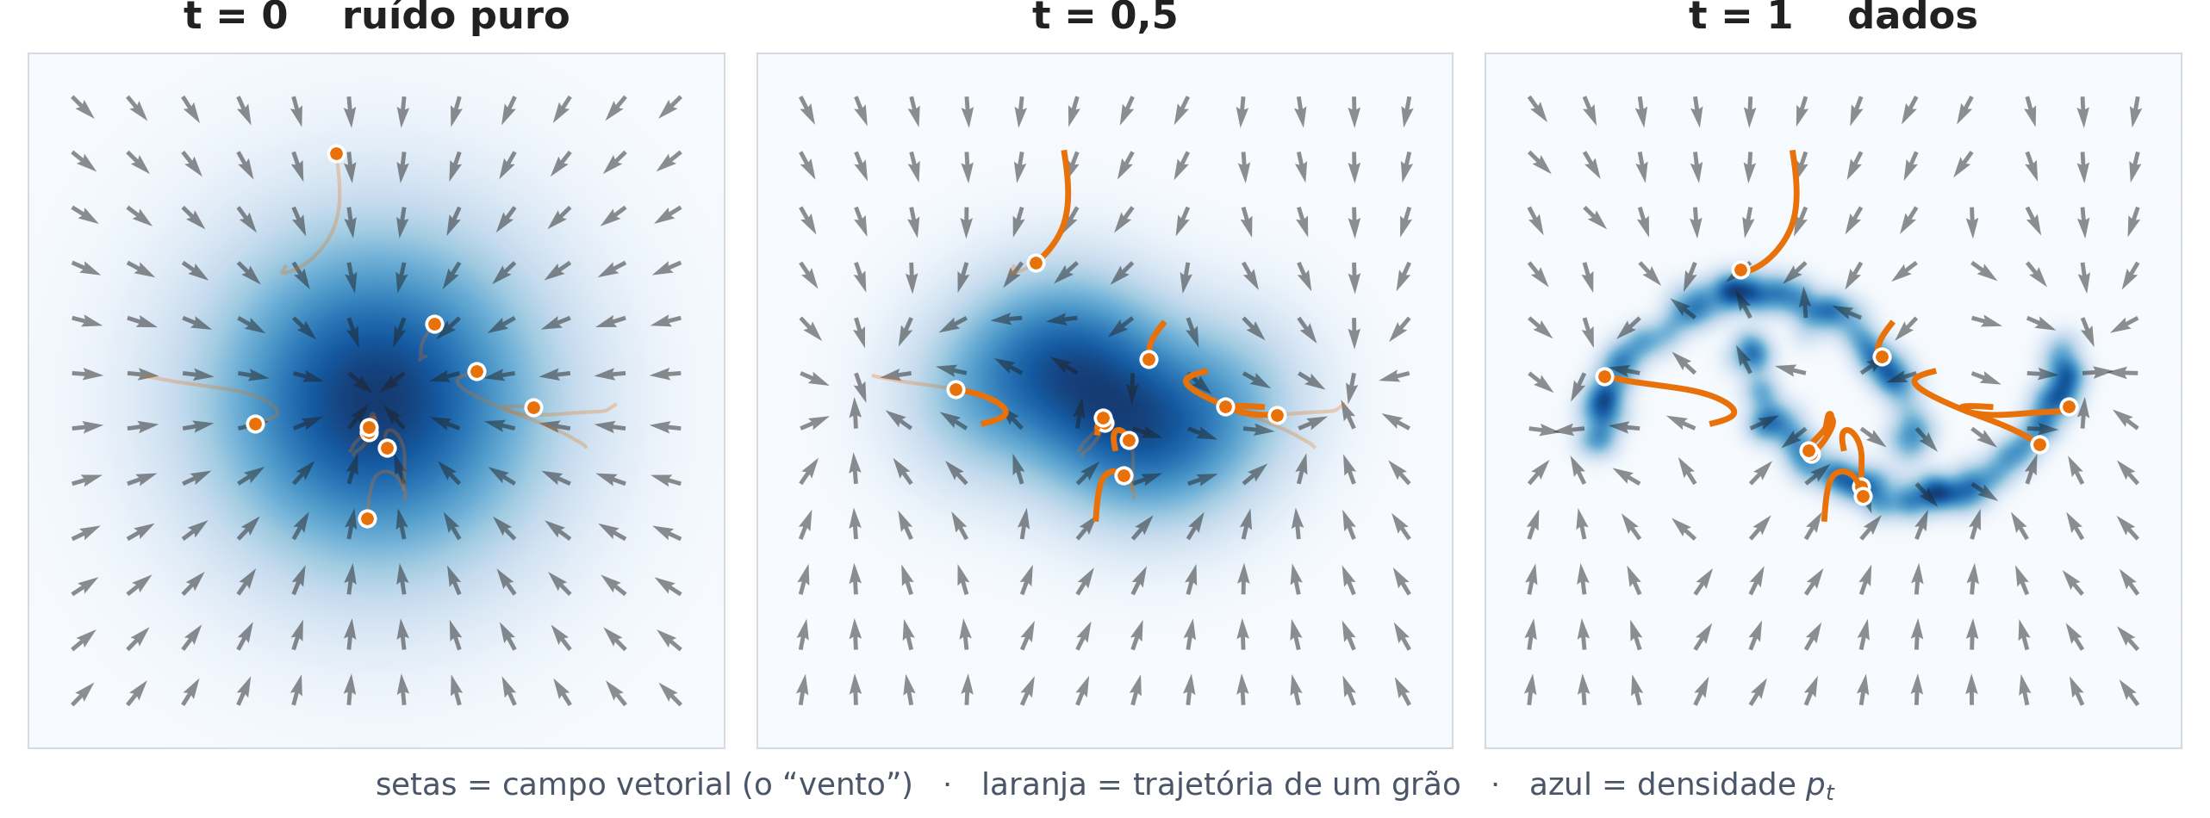
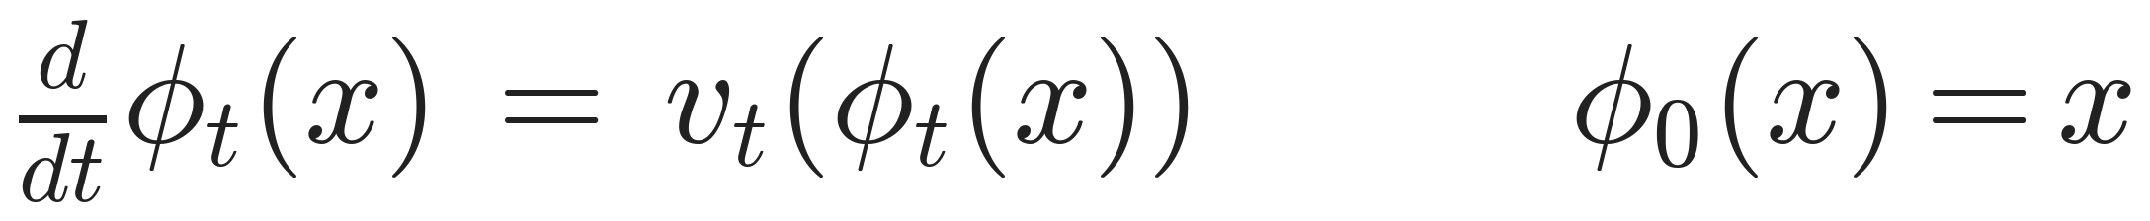
Um campo vetorial move a poeira
Uma rede neural diz, para cada posição e cada instante, para onde o grão deve ir.
campo vetorial vₜ(x)
fluxo φₜ(x)
CNF
o “vento”: uma seta em cada ponto e instante
a trajetória — onde o grão foi parar
usar uma rede neural como o vento
4
Notes:
[A] 1:30–3:30 · A ANALOGIA. Nuvem de poeira numa sala; no instante 0 está espalhada, no instante 1 formou uma escultura. O que moveu os grãos foi vento — direção e força diferentes em cada ponto, mudando no tempo. Gerar = soltar um grão e deixar o vento levar. Feche com: 'o problema do artigo inteiro cabe em quatro palavras: como descobrir o vento?' TETO RÍGIDO: 2 minutos.

Slide 5
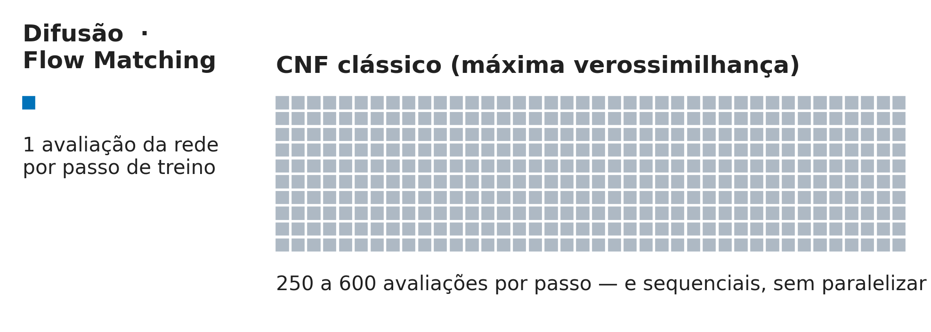
Por que ninguém treinava CNF
Cada passo de gradiente exigia resolver a EDO — e retropropagar por toda a simulação.
simulation-free = uma avaliação da rede por passo de treino. Difusão tinha. CNF não tinha.
5
Notes:
[A] 3:30–5:00 · Faça a conta em voz alta, não diga só 'é caro'. 250 a 600 avaliações por passo (Tabela 1 traz 274, 428, 601), e ainda retropropaga por todas. 400 a 1200 vezes um passo de difusão. E é sequencial: não paraleliza. Introduza 'simulation-free'.

Slide 6
A ideia óbvia — e por que ela falha
1. pₜ você não conhece
2. uₜ você não conhece
Você quer terminar na distribuição das imagens, mas só tem amostras dela — nunca a fórmula.
E esse é o alvo da regressão: é exatamente o objeto que estamos procurando.
Regressão contra uma função que não sabemos calcular: objetivo intratável.
6
Notes:
[A] 5:00–6:30 · A ideia mais natural do mundo é uma regressão banal — e é inútil. Marque as duas razões com o dedo: não conheço p_t, e não conheço u_t (que é o alvo). 'Guardem essa frustração.'

Slide 7
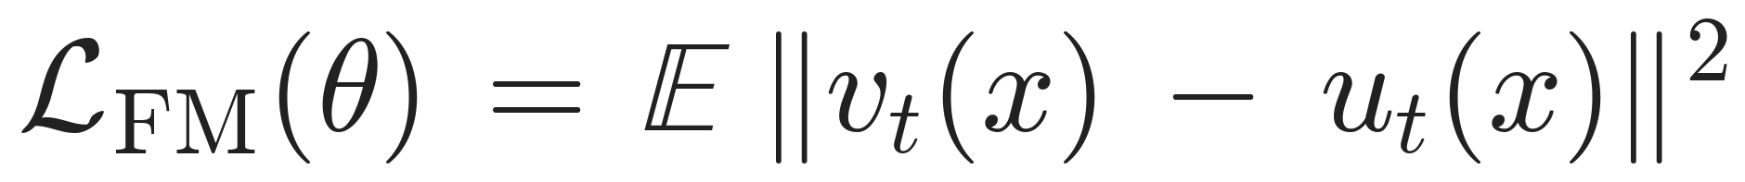
A virada: um único dado por vez
✗ impossível
✓ tratável
A única diferença é a barra.
x₁ é uma imagem do seu dataset. Condicionado a ela, caminho e campo têm fórmula fechada.
7
Notes:
[A] 6:30–8:30 · PAUSA ANTES. A frase que o público leva pra casa: pare de aprender o movimento da nuvem inteira, ensine a rede a seguir UM grão de destino por vez. Mostre que a única diferença entre as duas equações é a barra.

Slide 8
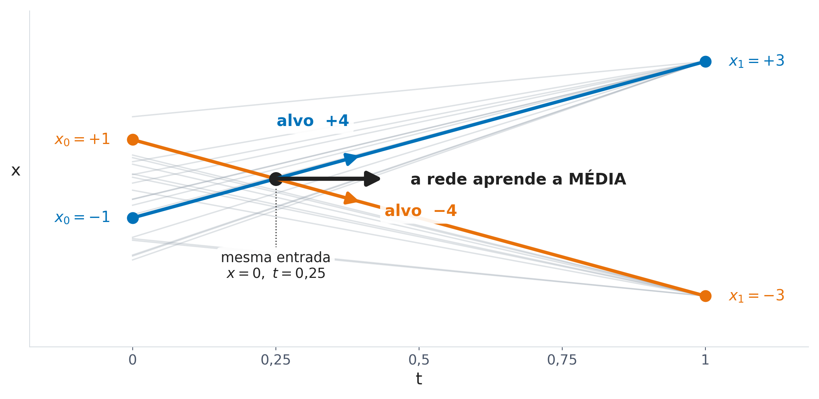
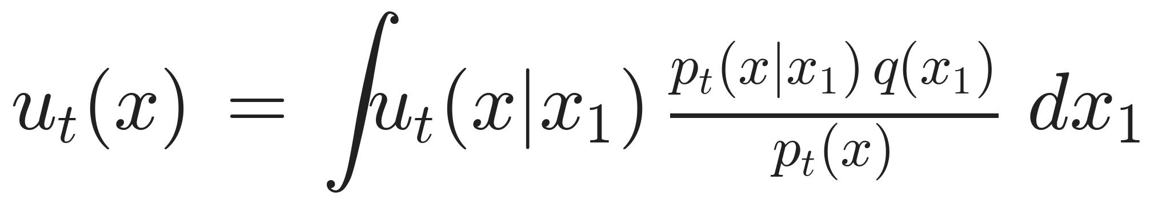
Regressão L2 já calcula médias sozinha
Minimizar E‖f(x) − Y‖² com um alvo Y que muda a cada amostra não converge para nenhum dos alvos.
Converge para a média condicional E[Y | x].
E essa média é exatamente o campo marginal da equação 8 — o objeto que não sabíamos calcular.
A contradição aparente entre os alvos não é um bug — é o mecanismo.
8
Notes:
[A] 6:30–8:30 (continuação) · Antecipe a objeção: 'cada exemplo puxa pra um lado, isso é treino sabotado'. Não é: regressão L2 converge para a média condicional, e essa média é exatamente a equação 8. A regressão faz a marginalização de graça.

Slide 9
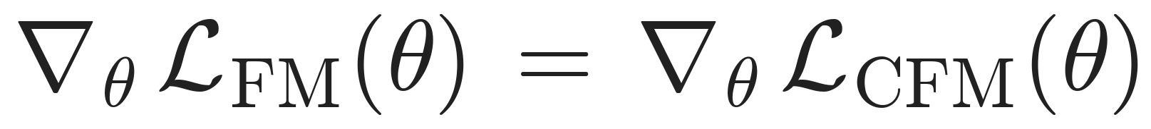
Dois teoremas fecham o argumento
TEOREMA 1
TEOREMA 2
A média dos campos condicionais gera a média dos caminhos.
Não era óbvio: médias de campos vetoriais raramente se comportam tão bem.
As duas perdas têm exatamente o mesmo gradiente.
Diferem por uma constante independente de θ.
Falta dizer: qual caminho escolher, e qual é o alvo concreto do treino.
9
Notes:
[A] 8:30–9:00 · Uma frase por teorema, NÃO prove nada. PASSAGEM DE BASTÃO combinada: 'o treino é possível. Mas falta dizer qual caminho a gente escolhe e qual é o alvo concreto. É aí que o/a (nome) entra.'

Slide 10
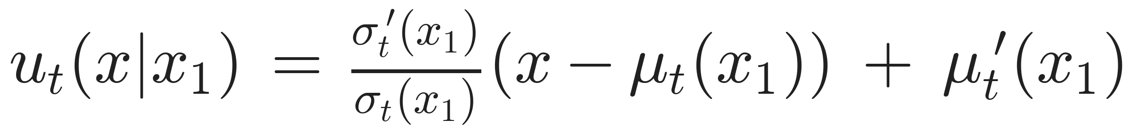
Uma fábrica de caminhos gaussianos
Escolha μₜ e σₜ como quiser. Só as duas pontas são obrigatórias.
TEOREMA 3 — o alvo da regressão, em forma fechada
Com os μ e σ de um processo VP, essa fórmula recupera difusão exatamente.
10
Notes:
[B] 9:30–11:30 · Retome em 20s, não recomece. Só as duas pontas são obrigatórias; no meio, qualquer função diferenciável — essa é a liberdade que difusão não tem. Venda o Teorema 3 como uma fábrica: escolheu mu e sigma, derivou, tem o alvo.

Slide 11
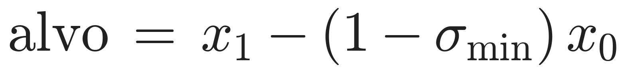
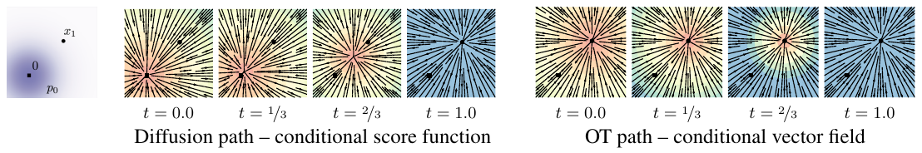
A escolha mais simples: linear no tempo
não depende de t → trajetórias retas, velocidade constante
Figura 2 do artigo: a direção do campo condicional OT (direita) é constante no tempo; a de difusão (esquerda) não é.
11
Notes:
[B] 11:30–14:00 · SEU SLIDE MAIS FORTE. 'Qual é o caminho mais simples possível? Linear.' Aponte que o alvo não tem t nenhum: constante no tempo, logo linha reta e velocidade constante. A Figura 2 faz o argumento sozinha.

Slide 12
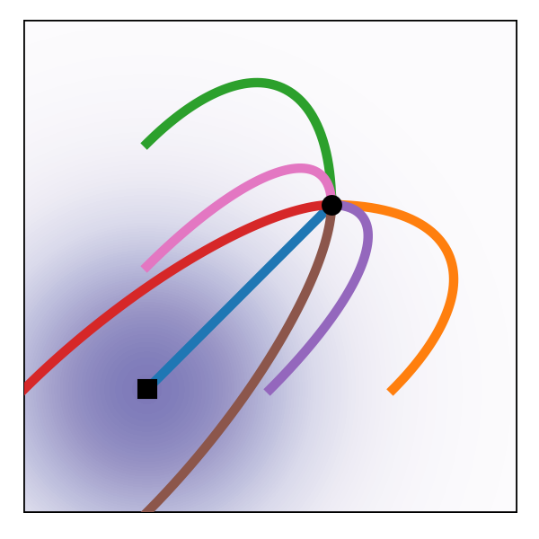
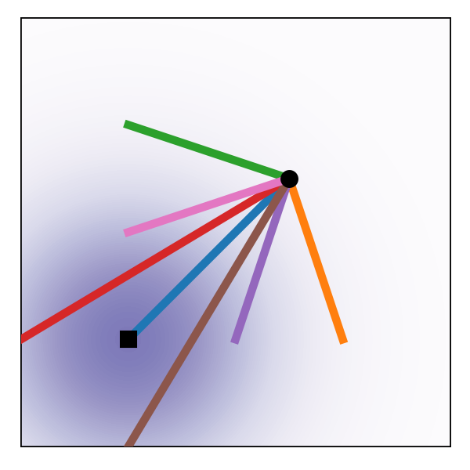
Difusão curva, OT reta
DIFUSÃO
OT
Trajetórias
curvas, com overshoot
retas
Direção do alvo
muda com t
constante
Chega no ruído
assintoticamente
exato em t = 0
Difusão
OT
Figura 3 do artigo
Linha reta é o caso mais fácil para um solver de EDO: menos passos, geração mais barata.
12
Notes:
[B] 11:30–14:00 (continuação) · Leia a tabela em voz alta. Termine amarrando: linha reta é o caso mais fácil para um solver de EDO — é esse o fio que liga a escolha teórica ao número da próxima tabela.

Slide 13
O treino inteiro, em 6 linhas
1. x₁ ~ dataset
2. x₀ ~ N(0, I)
3. t ~ U[0, 1]
4. x = (1−t)·x₀ + t·x₁
5. alvo = x₁ − x₀
6. loss = ‖v(x,t;θ) − alvo‖²
EXEMPLO NUMÉRICO (1D, σ_min ≈ 0)
x₁ = 3, x₀ = −1, t = 0,25
x = 0,0 alvo = +4
x₁ = −3, x₀ = 1, t = 0,25
x = 0,0 alvo = −4
Mesma entrada, alvos opostos. A rede converge para a média — que é a resposta certa.
Uma avaliação da rede por passo. Zero EDO. É isso que “simulation-free” significa.
13
Notes:
[B] 14:00–15:30 · O treino inteiro sem simulação nenhuma. Se sobrar fôlego, leia o exemplo numérico: mesma entrada, alvos +4 e −4, a rede converge para a média — é o Teorema 1 acontecendo dentro do otimizador. CORTE DE EMERGÊNCIA: pule o exemplo.

Slide 14
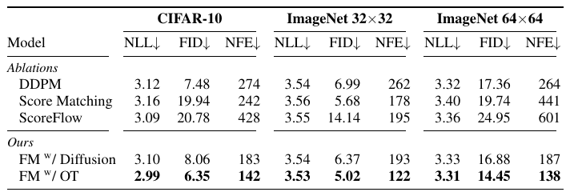
Ganha nas três métricas ao mesmo tempo
Mesma arquitetura, mesmos hiperparâmetros, mesmas iterações — só muda a função de perda.
Tabela 1 do artigo · NLL em bits/dim, FID e NFE — menor é melhor em todas
ImageNet 128×128: FID 20,9 — supera BigGAN não-condicional (25,3) e PGMGAN (21,7).
14
Notes:
[B] 15:30–17:30 · GOLPE 1: mesma arquitetura, só muda a perda. CIFAR-10: DDPM 3,12 / 7,48 / 274 contra FM-OT 2,99 / 6,35 / 142. Ganha nas TRÊS ao mesmo tempo, o que é raro. ImageNet-64 repete o padrão.

Slide 15
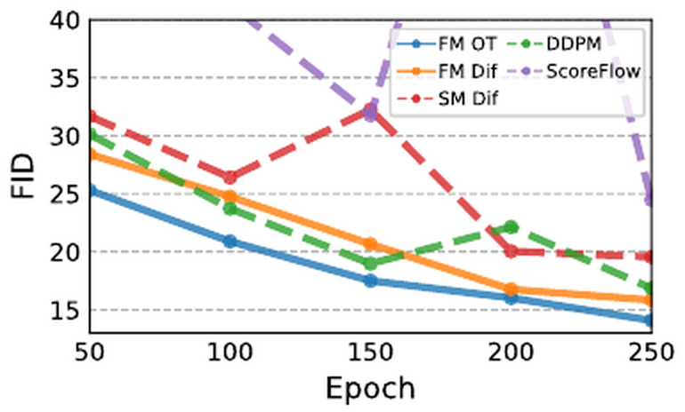
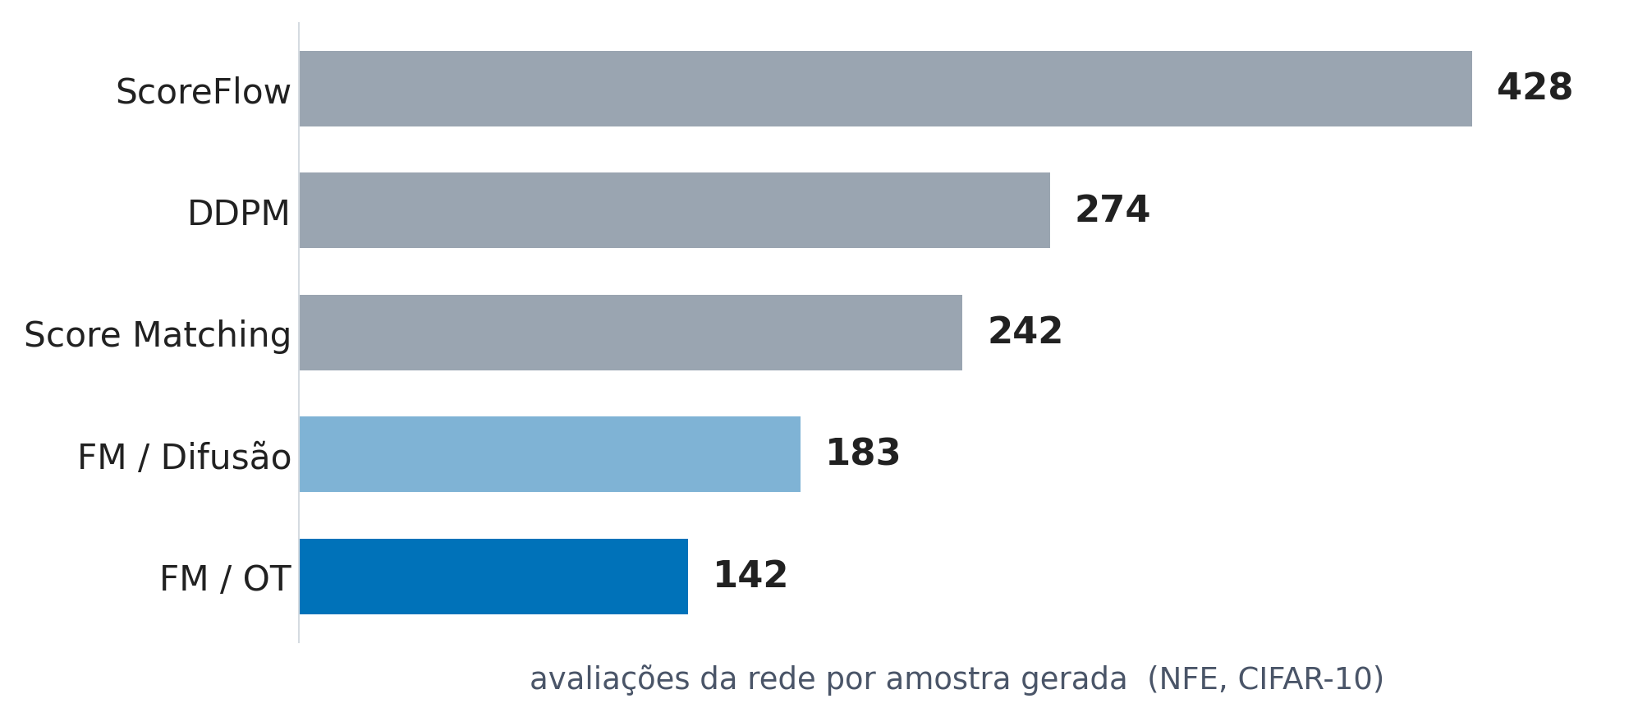
Treina mais rápido, gera mais barato
FID ao longo do treino (ImageNet 64×64)
33% menos imagens processadas que o baseline de difusão no ImageNet-128.
Custo de gerar uma amostra
60% das avaliações que difusão precisa para o mesmo erro numérico.
Trajetória reta não é elegância teórica: é GPU economizada no treino e na inferência.
15
Notes:
[B] 15:30–17:30 (continuação) · GOLPE 2 (treino): baseline usa 4,36M iterações com batch 256; FM usa 500k com batch 1500 — 33% menos imagens, com modelo 20% maior. GOLPE 3 (geração): 60% das avaliações. CORTE DE EMERGÊNCIA: mostre só o número dos 60%.

Slide 16
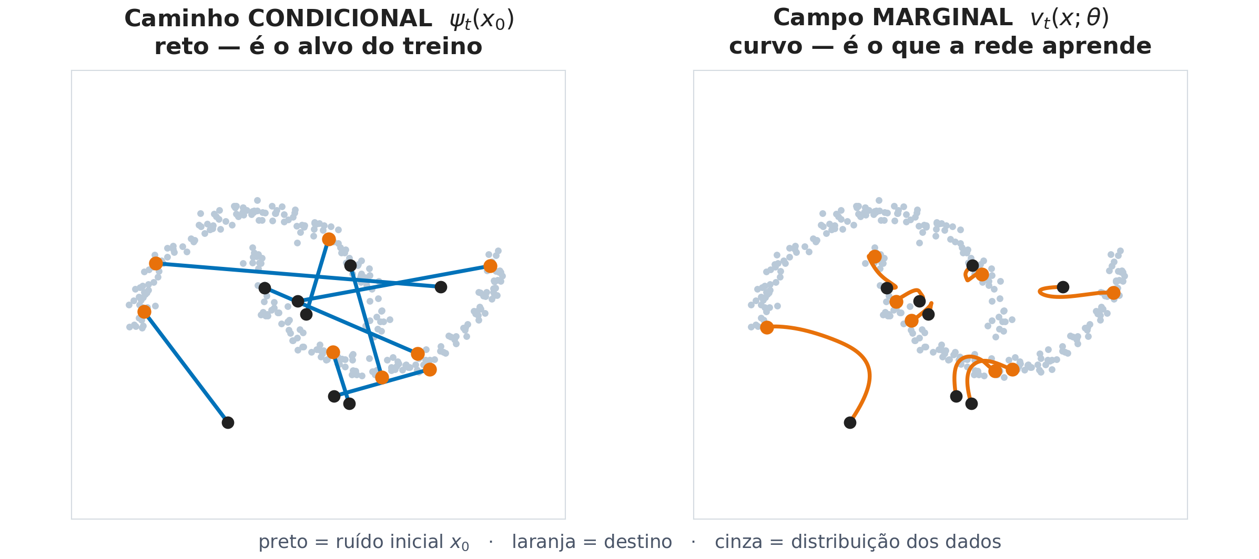
As ressalvas honestas
O campo aprendido NÃO é transporte ótimo
É uma média de retas que se cruzam — e média de retas não é reta.
x₀ e x₁ são sorteados de forma independente
O que maximiza o cruzamento de trajetórias.
σ_min não é decoração
Sem ele, σ₁ = 0 e o campo diverge em t = 1.
Foi essa lacuna que o rectified flow e o OT em minibatch atacaram depois.
16
Notes:
[B] 17:30–18:15 · Esta parte vale mais que os resultados numa banca. Seja específico: cada trajetória condicional é reta, mas o campo médio é uma média de retas que se cruzam. O nome 'OT' descreve o caminho condicional, não o resultado.

Slide 17
Por que este paper importa hoje
2022
2023
hoje
Convergência independente
Flow Matching
O padrão de fato
Rectified Flow e Stochastic Interpolants chegam à mesma família de ideias ao mesmo tempo.
CNFs treináveis em escala, com caminhos escolhidos em vez de herdados de um processo de ruído.
Interpolação linear com alvo de velocidade é a base do Stable Diffusion 3 e de modelos de vídeo.
Um artigo que começa dizendo “vamos parar de pensar em processos estocásticos” virou o caminho que a área toda tomou.
Lipman, Chen, Ben-Hamu, Nickel & Le. Flow Matching for Generative Modeling. ICLR 2023 · arXiv:2210.02747
17
Notes:
[B] 18:15–19:00 · Amarre com a abertura. Esta formulação substituiu difusão como padrão de fato: é a base do Stable Diffusion 3 e de boa parte dos modelos de vídeo atuais.

